Slide 1
Európsky
klimatický pakt

Slide 2
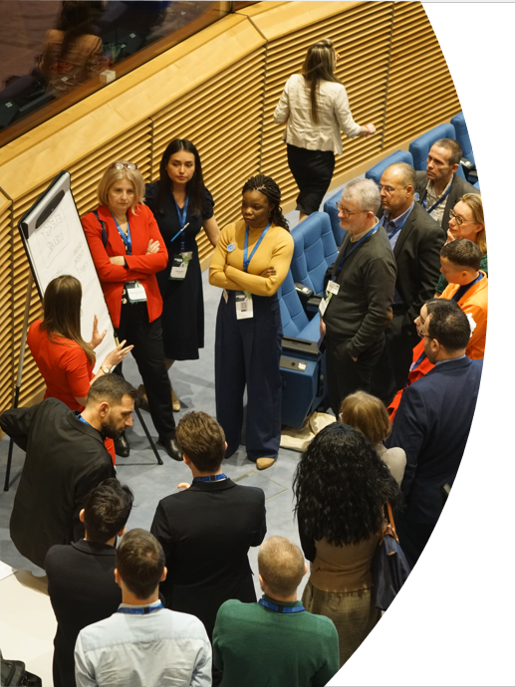
obsah
1. Informácie o Európskom klimatickom pakte
2. Činnosť Európskeho klimatického paktu
3. Zapojte sa!

Slide 3
INFORMÁCIE O Európskom
1.
klimatickom pakte

Slide 4
Čo je Európsky klimatický pakt?
20
Európsky klimatický pakt je iniciatíva spustená Európskou komisiou, zameraná na vytvorenie hnutia ľudí zjednotených okolo spoločnej veci: opatrení v oblasti klímy.
V rámci Európskej zelenej dohody pomáha EÚ splniť jej cieľ stať sa do roku 2050 klimaticky neutrálnou.
50

Slide 5
ciele
Zvyšovať povedomie
Povzbudzovať
Spájať občanov
o klimatických problémoch a opatreniach EÚ
opatrenia v oblasti klímy a stimulovať angažovanosť
a organizácie, ktoré pôsobia v oblasti klímy a pomáhať im učiť sa od seba navzájom
“
Mottom paktu je: „Môj svet. Moja činnosť. Naša planéta.“

Slide 6
prioritné oblasti
03
01
02
Ekonomika a spravodlivý prechod
Klimatická politika a opatrenia na príslušnom mieste
Prispôsobenie sa nevyhnutným klimatickým vplyvom

Slide 7
Komunita klimatického paktu
Sekretariát
CC a PR
Ambasádori klimatického paktu
Koordinátori krajín (CC) a agentúry pre styk s verejnosťou (PR) sa zameriavajú na implementáciu vízie paktu na národnej úrovni.
informujú, inšpirujú a podporujú klimatickú politiku a opatrenia vo svojich komunitách.
mobilizuje komunitu paktu a koordinuje jej aktivity na centrálnej úrovni.
Partneri klimatického paktu
Priatelia paktu
sú organizácie, ktoré sa zaviazali riešiť klimatické zmeny a prispievať k udržateľnej budúcnosti.
sú podporovatelia, ktorí majú záujem stať sa aktívni v témach súvisiacich s klímou vo svojej krajine.

Slide 8
ambasádori
Ambasádori klimatického paktu sú lídri organizácií, komunít, neformálnych skupín alebo hnutí, miestnych orgánov, zástupcovia kultúrnych inštitúcií, influenceri (atď.). V súčasnosti viac ako 800 ambasádorov:
Ide príkladom a inšpiruje ostatných, aby prijali opatrenia v oblasti klímy.
Prostredníctvom svojich sietí a komunikačných kanálov zdieľa odkazy paktu.
Organizuje a zúčastňuje sa miestnych, národných, regionálnych alebo európskych podujatí a aktivít.

Slide 9
PARTNERI
Partneri klimatického paktu sú organizácie, ktoré sa zaviazali riešiť klimatické zmeny a prispievať k udržateľnej budúcnosti. V rámci paktu:
Zviditeľňujú pakt na svojich webových stránkach a prezentujú úspechy prostredníctvom oficiálnych kanálov.
Zapájajú sa do exkluzívnych podujatí s politickými činiteľmi EÚ.
Spolupracujú s ambasádormi na národnej a regionálnej úrovni.

Slide 10
ČINNOSŤ EURÓPSKEHO
2.
klimatického paktu

Slide 11
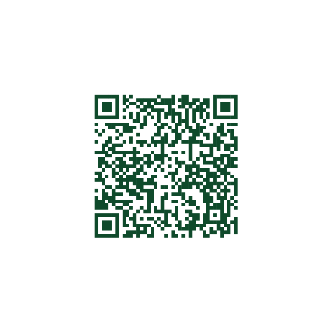
Zapojenie občanov do opatrení v oblasti klímy
Klimatický pakt zapája občanov do diskusií o opatreniach v oblasti klímy prostredníctvom aktivít, ako sú:
Klimatické prechádzky
Partnerské parlamenty
Miestne skupiny pre oblasť klímy
Workshopy fotopríbehov
Navštívte webovú stránku a zistite viac

Slide 12
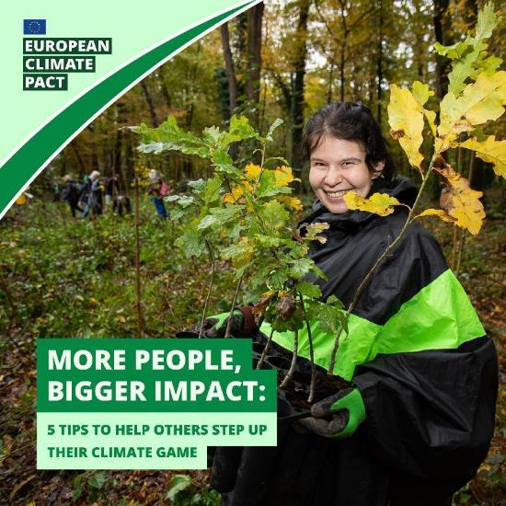
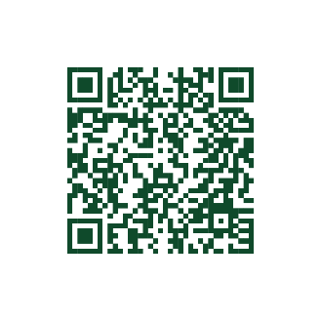
Aktivity v ČLENSKÝCH ŠTÁTOCH EÚ
V každom členskom štáte koordinátori krajín (CC) a PR agentúry organizujú a propagujú podujatia a aktivity pre miestnu komunitu paktu a verejnosť, ako sú:
Aktivity na zapojenie občanov
Národné podujatia, na ktorých sa stretáva komunita paktu
Workshopy zamerané na rozvoj kapacít
Relácie na získavanie a zdieľanie vedomostí
Spojte sa s koordinátormi krajín paktu

Slide 13
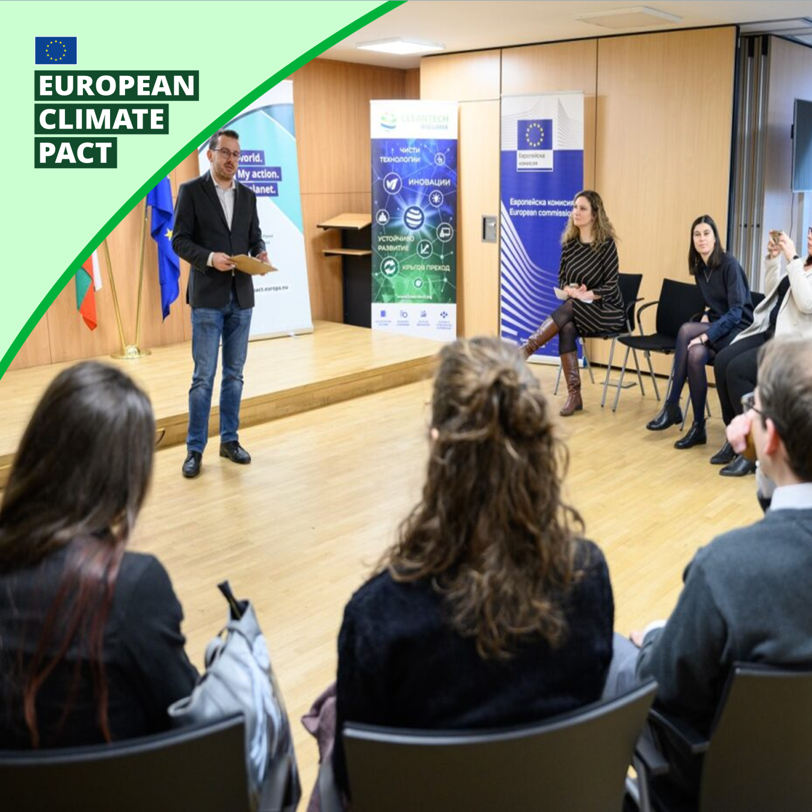
AKTIVITY v krajinách EÚ
Podujatie na budovanie kapacít v Belgicku ​ Národné podujatie v Bulharsku Podujatie na zapojenie občanov v Estónsku​

Slide 14
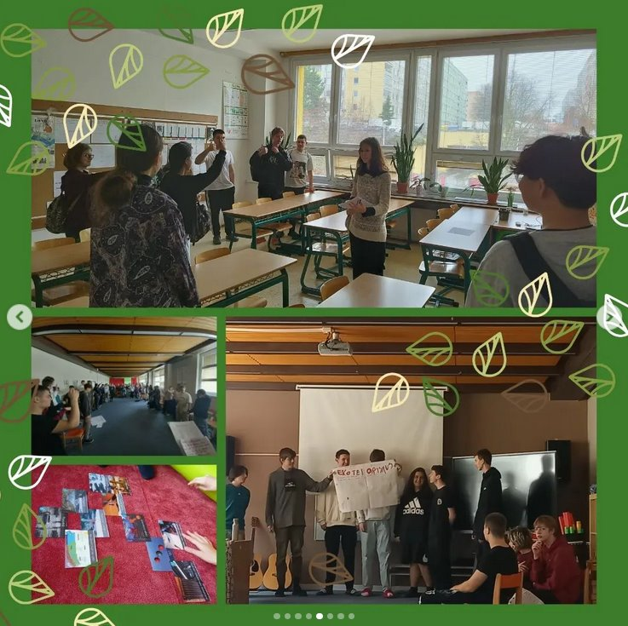
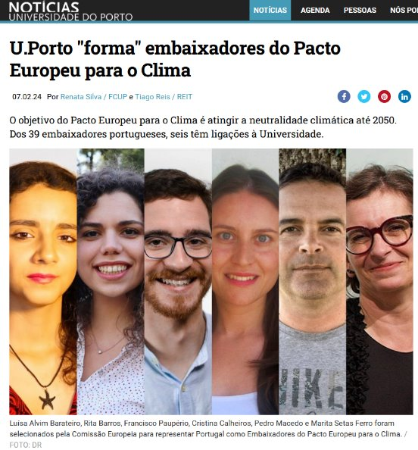
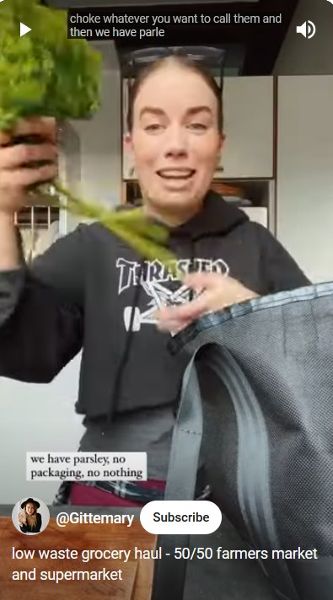
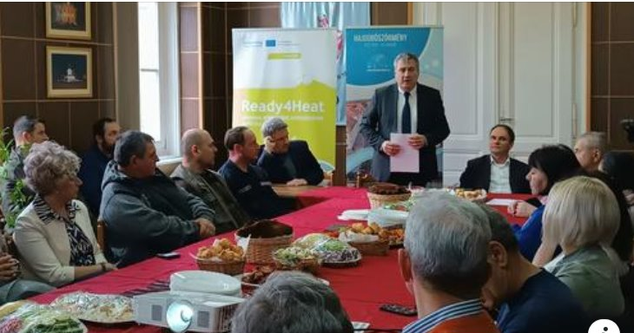
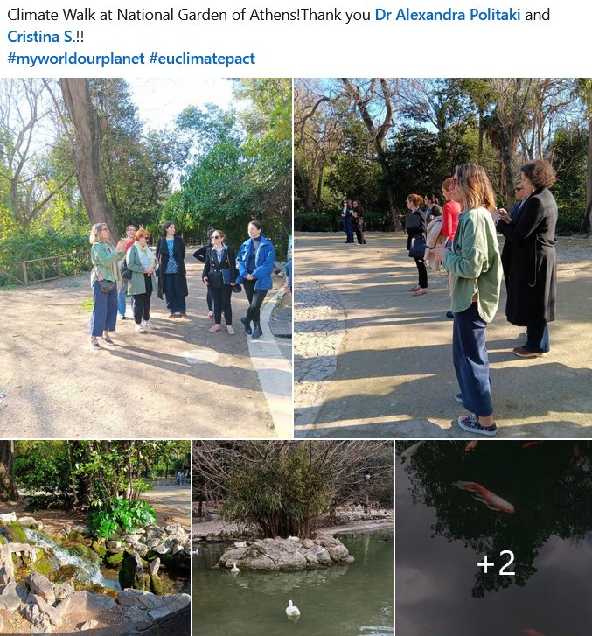
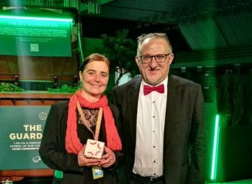
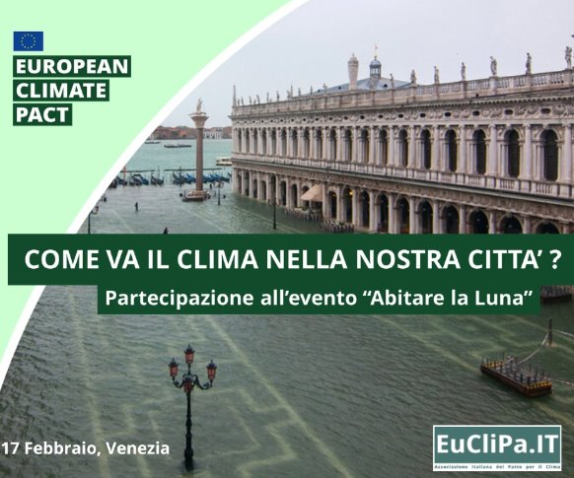
Aktivity ambasádorov
Ambasádori paktu organizujú množstvo aktivít na miestnej úrovni s cieľom podnietiť zmenu a zvyšovať povedomie, od workshopov, seminárov, debát až po kampane na sociálnych sieťach....

Slide 15
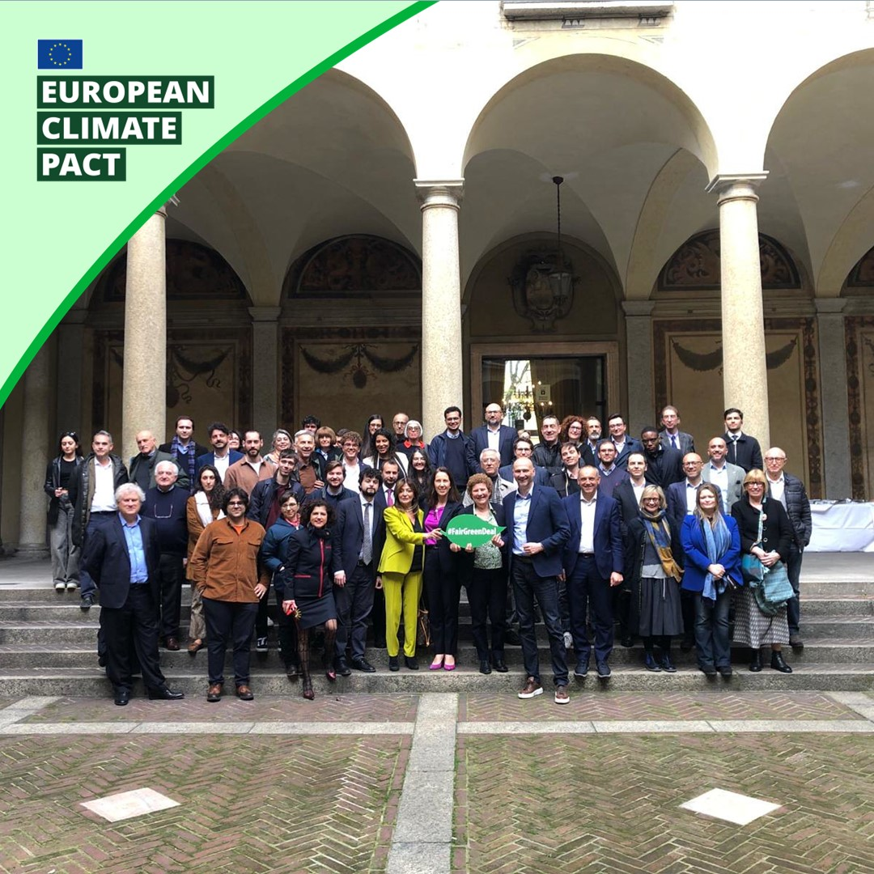
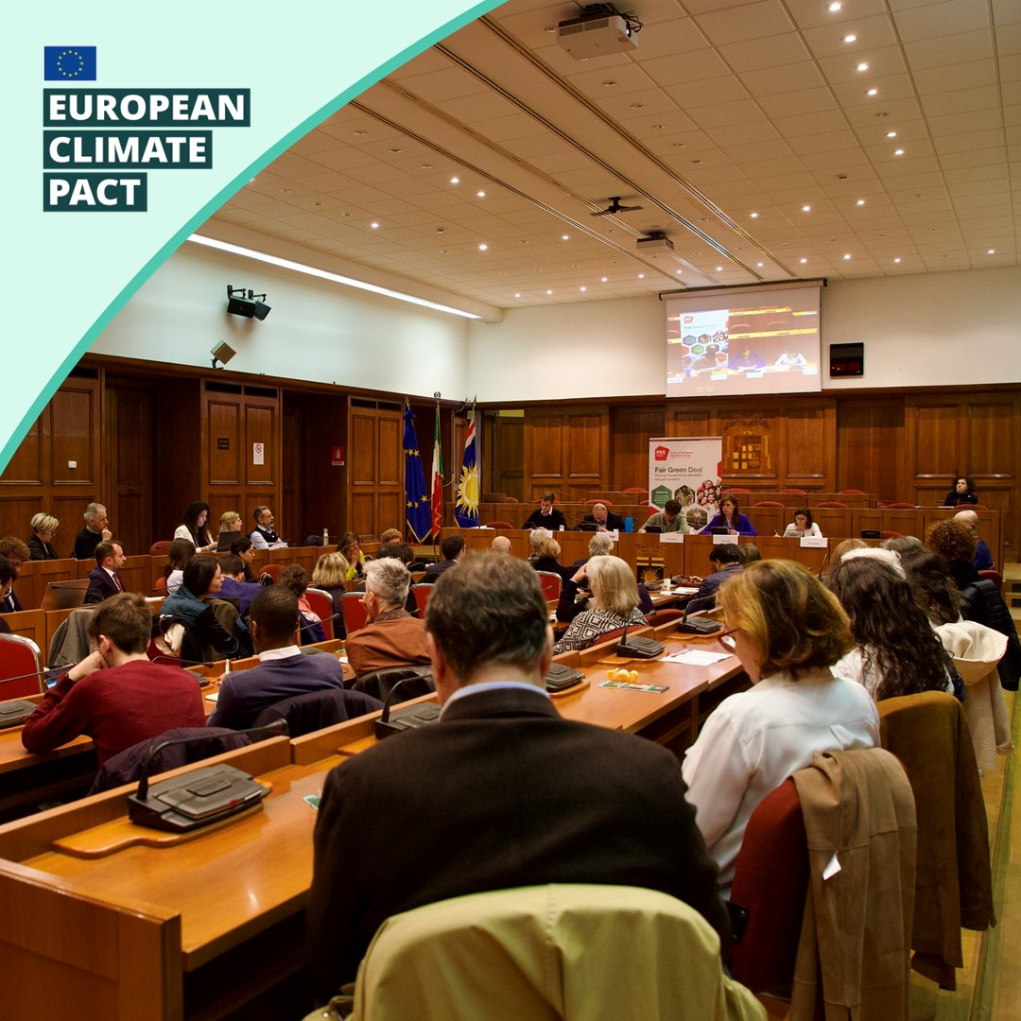
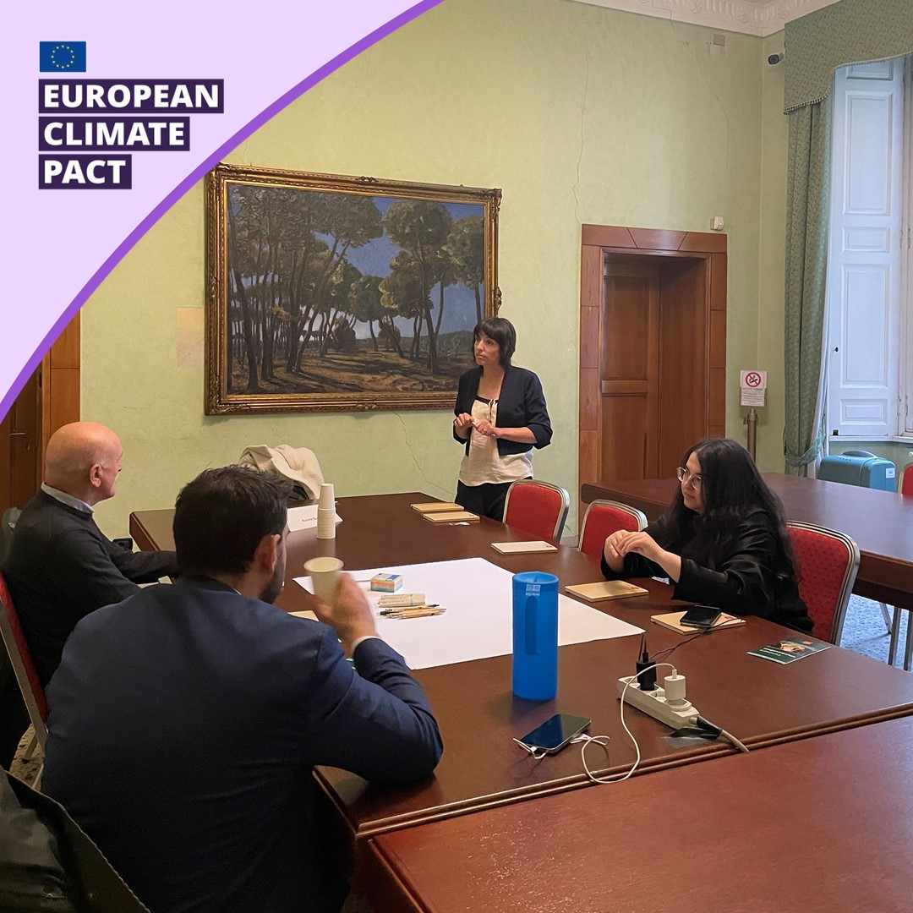
AKTIVITY PARTNEROV
AKTIVITY PARTNEROV
Diskusia o mestskej mobilite a udržateľných mestách na miestnej úrovni medzi Lombardiou a Európou a školenie pre miestnych správcov v Miláne v Taliansku.

Slide 16
spolupráca s miestnymi orgánmi
Klimatický pakt spolupracuje s miestnymi orgánmi na podpore ďalšieho zviditeľnenia ich podujatí prostredníctvom:
Výboru regiónov
Diskusie o klimatickom pakte na miestnej úrovni
Platformy na implementáciu misie pre prispôsobenie sa klimatickým zmenám (MIP4ADAPT)

Slide 17
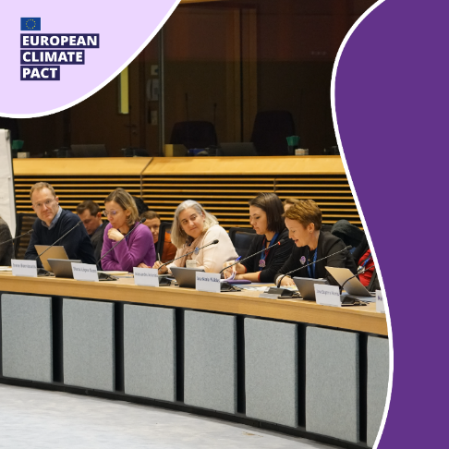
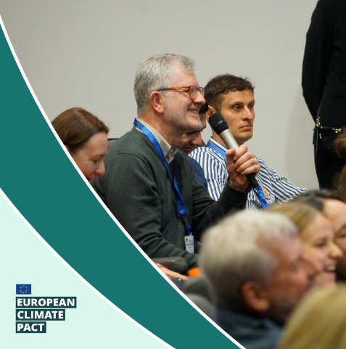
CENTRÁLNE AKTIVITY
Pakt na webových stránkach pravidelne zverejňuje nové zdroje pre tých, ktorí majú záujem dozvedieť sa viac o problémoch súvisiacich s klímou. O aktivitách paktu môžete byť vždy informovaní aj prostredníctvom sekcií novinky a udalosti, môžete sa prihlásiť na odber newslettera paktu a sledovať pakt na Facebooku, X, LinkedIne a Instagrame.
Okrem toho sa členovia komunity pozývajú, aby sa zúčastnili našich mesačných online komunitných rozhovorov a nášho komunitného fóra, ktoré sa koná každé dva roky, aby spoznali ostatných ambasádorov a partnerov a učili sa od seba navzájom.
Na každoročnom podujatí paktu sa stretávajú členovia komunity klimatického paktu z celej Európy, aby spoločne pracovali na nových spôsoboch, ako podnietiť opatrenia v oblasti klímy v ich miestnych komunitách.
Viac o podujatí v roku 2024 si prečítajte tu.

Slide 18
zapojte
3.
sa!

Slide 19
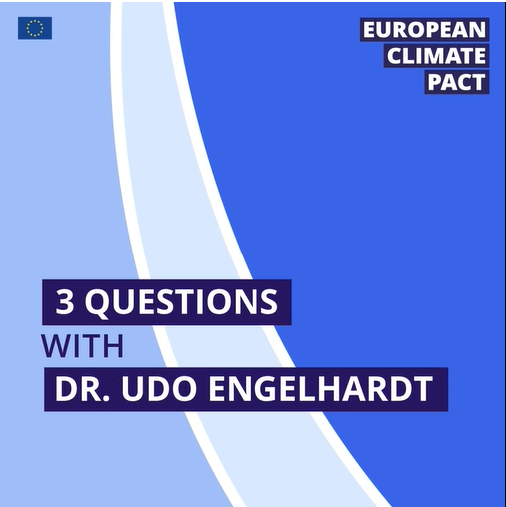
Prečo vstúpiť do paktu?
Ako zástupca organizácie, združenia, regiónu alebo mesta:
Získajte prístup ku komunikačným nástrojom, ktoré vám pomôžu informovať, vzdelávať a inšpirovať vašu komunitu.
Využite príležitosti na vytváranie sietí, učte sa od iných a zdieľajte znalosti.
Ukážte svoju angažovanosť v oblasti klímy.
Choďte príkladom a inšpirujte ostatných ako partner paktu. Výzvy pre partnerov sa pravidelne vyhlasujú.

Slide 20
Prečo vstúpiť do paktu?
Ako jednotlivec:
o klimatických zmenách a o tom, čo pre vás znamenajú.
Zúčastnite sa aktivít a podujatí
alebo organizujte svoje vlastné iniciatívy.
Získajte informácie
Spojte sa s podobne zmýšľajúcimi ľuďmi
aby ste mohli presadzovať skutočnú zmenu na konkrétnom mieste a nachádzať riešenia problémov súvisiacich s klímou.
Choďte príkladom a inšpirujte ostatných
ako ambasádor. Výzvy pre ambasádorov sa pravidelne vyhlasujú.
Podeľte sa o svoje názory a spolupracujte
s európskymi, miestnymi a regionálnymi politickými činiteľmi.

Slide 21
Ako sa môžete zapojiť?
Staňte sa ambasádorom klimatického paktu a podporujte opatrenia v oblasti klímy vo svojej komunite.
Zorganizujte aktivitu svojej skupiny pre oblasť klímy a inšpirujte sa našimi nástrojmi rýchleho spustenia na zapojenie občanov.
Staňte sa partnerom paktu a zviditeľnite svoju organizáciu pri prijímaní opatrení v oblasti klímy.
Využívajte naše zdroje na šírenie jasných a presných informácií o klimatických zmenách a opatreniach v oblasti klímy.
Staňte sa priateľom paktu, ak chcete získať usmernenie, ako podniknúť ďalšie opatrenia v oblasti klímy.
Pridajte sa k tímu paktu v kampani OSN ActNow cez aplikáciu AWorld! Znížte svoju uhlíkovú stopu prostredníctvom každodenných aktivít a podniknite merateľné kroky smerom k cieľom udržateľného rozvoja.
Zaregistrujte si vlastné satelitné podujatie klimatického paktu, aby bolo vaše podujatie zverejnené na webovej stránke klimatického paktu.

Slide 22
Nástroje rýchleho spustenia na zapojenie občanov
Inšpirujte sa nástrojmi rýchleho spustenia zverejnenými na webovej stránke paktu
Zaregistrujte si aktivitu, ktorú plánujete zorganizovať
Zorganizujte aktivitu
Podeľte sa o výsledky s Európskym klimatickým paktom
Rozširujte svoju aktivitu a jej výsledky a pozvite ostatných na organizovanie!

Slide 23
Nástroje rýchleho spustenia na zapojenie občanov
Miestna skupina pre oblasť klímy
Klimatická prechádzka
Fotopríbeh
Partnerský parlament
Prehliadky so sprievodcom v miestnych štvrtiach s cieľom predstaviť udržateľné postupy a iniciatívy podporujúce zelený prechod.
Fotografické workshopy, na ktorých účastníci zachytávajú a uvažujú o klimatických problémoch a riešeniach. Výstupy môžu ovplyvniť rozhodovanie a podnietiť zmeny.
Skupina ľudí pracujúcich na spoločnom cieli, ako je vytvorenie komunitnej záhrady, opravárenskej kaviarne alebo miestnej energetickej komunity.
Diskusie o tom, ako môže prechod na klimatickú neutralitu fungovať v praxi v našom každodennom živote a aké politiky by sa mali zaviesť, aby nás povzbudili napredovať.
Navštívte webovú stránku a zistite viac

Slide 24
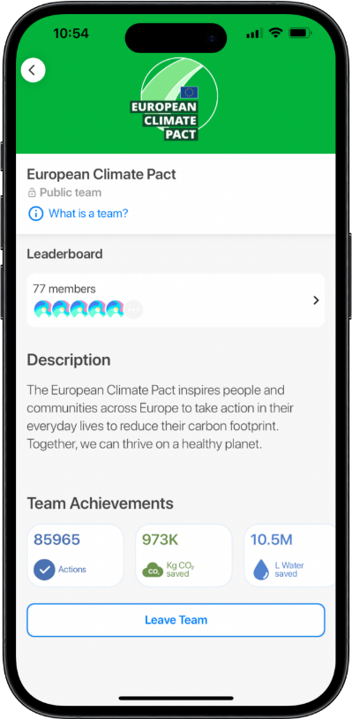
Pakt a ActNow OSN
Európsky klimatický pakt spojil svoje sily s ActNow, kampaňou Organizácie Spojených národov, a Aworld, mobilnou aplikáciou pre kampaň, ktorá inšpiruje ľudí, aby prijali opatrenia v oblasti klímy.
Používatelia, ktorí sa pripojili k výzve tímu Európskeho klimatického paktu na AWorld, dosiahli viac ako 900 000 opatrení v oblasti klímy.

Slide 25
Podeľte sa s nami o svoje príbehy!
Každý jeden z nás môže prispieť k budovaniu udržateľnejšej budúcnosti. Stredobodom našej komunikácie je zdieľanie inšpiratívnych úspešných príbehov, riešení a akcií z rôznorodej komunity paktu.
Podeľte sa s nami o svoje príbehy prostredníctvom: stories@euclimatepact.eu.
Uveďte príslušné odkazy, prílohy, obrázky alebo podrobnosti, ktoré nám pomôžu pochopiť váš príbeh a zdieľať ho.

Slide 26
Získanie ďalších informácií
Navštívte webové stránky klimatického paktu, kde nájdete príbehy z komunity paktu a užitočné zdroje a materiály na inšpirovanie ostatných k činnosti.
Môžete sa tiež prihlásiť na odber nášho newslettera a sledovať nás na sociálnych sieťach, aby ste boli vždy informovaní o opatreniach v oblasti klímy.
Nájdite náš obsah pomocou hashtagov: #EUClimatePact #MyWorldOurPlanet
Máte nejaké otázky? Neváhajte kontaktovať sekretariát na adrese: contact@euclimatepact.eu
Platforma | Značka
Facebook | @EU Climate Action
X | @EUClimateAction
LinkedIn | @EU Environment and Climate
Instagram | @ourplanet_eu

Slide 27
Ďakujeme vám
za pozornosť!

